Slide 1
基于深度学习的文本作业自动评分系统
开题答辩
组员：5组 张浩恩 张明哲 张享钦 赵柏杨
汇报人：张享钦

Slide 2
目录
01
02
03
选题背景
具体方案
预期成果
2

Slide 3
01
选题背景

Slide 4
01 选题背景
研究意义
现实痛点
核心目标
传统文本作业评分依赖教师人工完成，效率低下，易受疲劳、情绪影响导致评分偏差
一致性不足，不同教师对同一篇作业的评分差异可达 1–2 分
反馈周期长，难以及时优化学习策略
⚡
高效
秒级评分，告别人工阅卷
⚖
一致
统一标准，消除主观偏差
项目定位
通过深度学习模型实现“语义级理解 + 自动化评分”
单份作业评分时间缩短至秒级，统一评分逻辑提升一致性
有效缓解教育资源紧张地区的批改压力，保障评分公平性
📊
反馈
基础统计分析，辅助教学优化
4

Slide 5
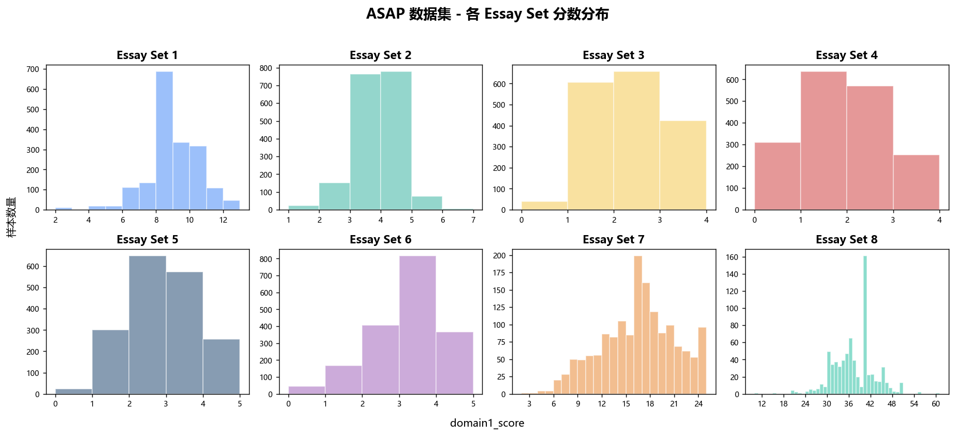
01 选题背景
研究现状
传统机器学习
深度学习 (CNN/LSTM)
Transformer / 预训练
Williamson 等基于手工特征构建评分模型，特征工程成本高，泛化性差
Taghipour & Ng 首次提出基于 LSTM 的端到端 AES 模型，解决手工特征泛化性差的问题
BERT/RoBERTa 等预训练模型成为主流，自动提取深层语义特征，显著提升评分精度
▶
▶
国内研究
ASAP 数据集概览
He 等针对中文作文设计 HMTS 模型，支持多维评分
Song 等提出“多阶段预训练”方案，解决中文学生作文特征适配问题
聚焦“非英语文本评分”与“教育场景定制”
8 个作文任务，约 24,000 篇
Kaggle 竞赛数据集
多位评分员人工标注

Slide 6
01 选题背景
参考文献
[1] Williamson D M, et al. "Mental model" comparison of automated and human scoring. JEM, 1999.
[2] Hamner B, et al. The Hewlett Foundation: Automated Essay Scoring. Kaggle, 2012.
[3] Taghipour K, Ng H T. A neural approach to automated essay scoring. EMNLP, 2016.
[4] Yang R, et al. Enhancing AES via fine-tuning pretrained LMs with regression and classification. 2022.
[5] Misgna H, et al. A survey on deep learning-based AES and feedback generation. AIR, 2024.
[6] He Y, et al. Automated Chinese essay scoring from multiple traits. COLING, 2022.
[7] Song W, et al. Multi-stage pre-training for automated Chinese essay scoring. EMNLP, 2020.
6

Slide 7
02
具体方案

Slide 8
02 具体方案
需求分析
1
文本上传与解析
2
自动评分功能
支持多种上传方式，兼容 .doc、.docx、.txt 等常见文本格式，自动解析文本内容
基于预训练模型（BERT 等），针对不同类型文本作业提供对应的推荐评分模型
3
评分结果与反馈展示
4
历史数据管理
以清晰的页面展示文本作业基本信息、评分结果、基础反馈内容
系统自动存储所有文本作业的上传信息、评分标准设置、评分结果
8

Slide 9
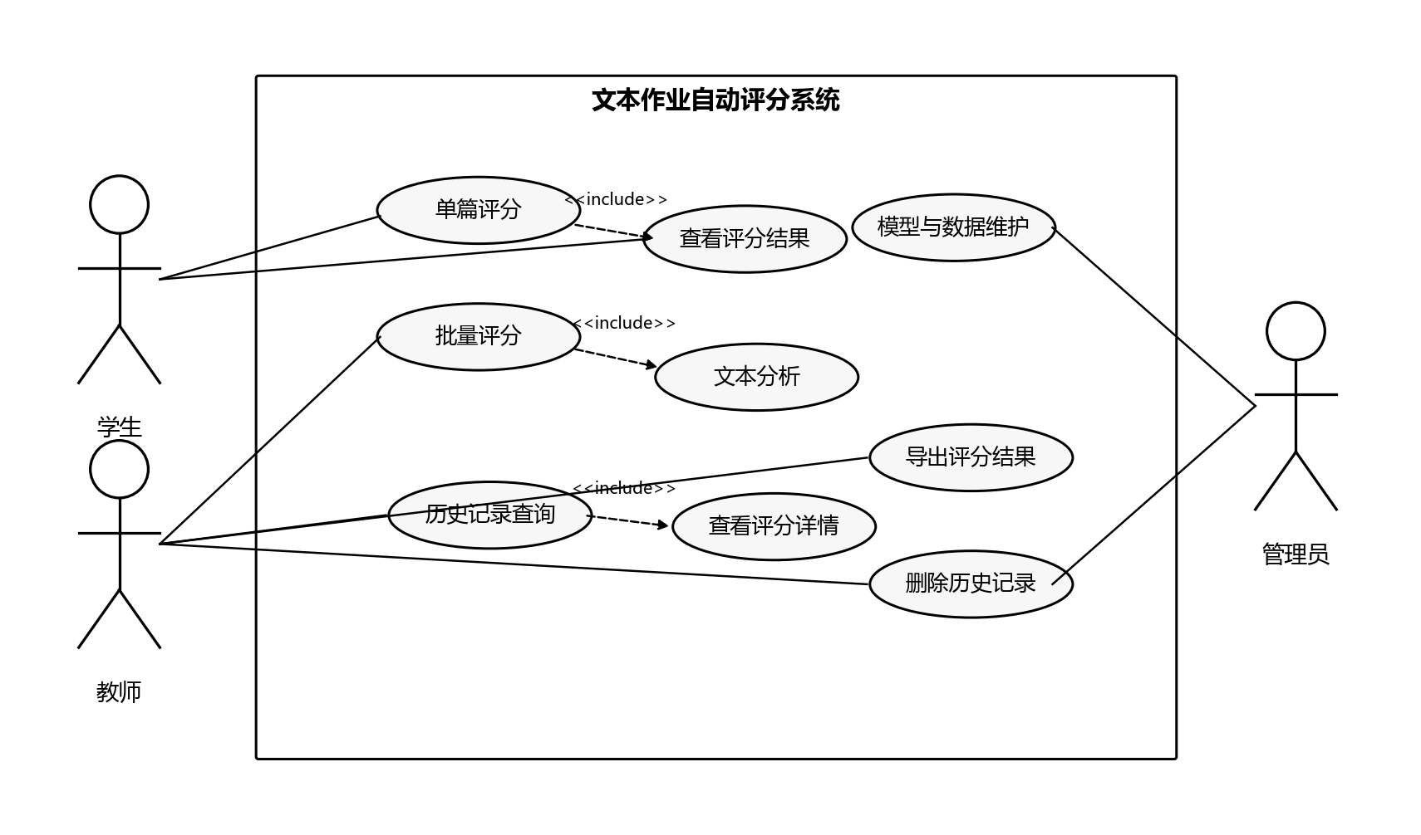
02 具体方案
系统用例图
角色与功能
学生
单篇评分、批量评分
教师
批量评分、历史记录查询、删除历史记录
管理员
模型与数据维护、导出评分结果、删除历史记录
9

Slide 10
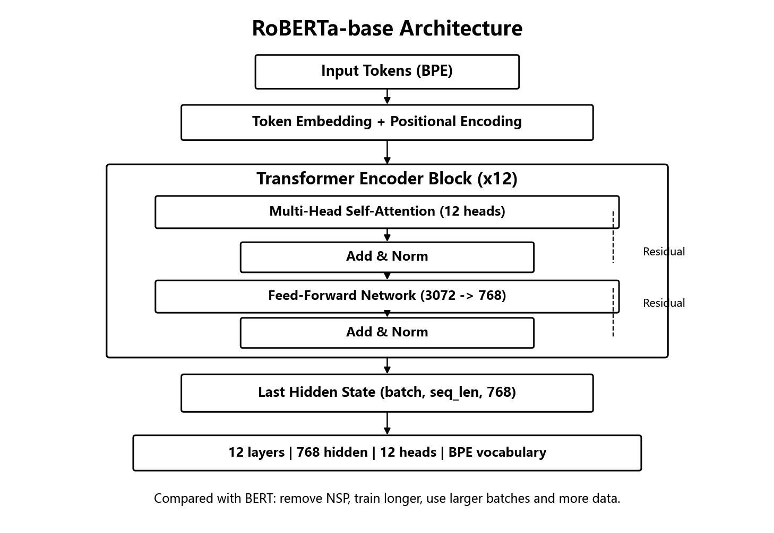
02 具体方案
技术方案
模型选型
拟采用模型架构预览
BERT / RoBERTa 预训练模型，Hugging Face Transformers
前端框架
Streamlit 可视化界面，包含作业上传、评分展示区域
后端服务
Flask-RESTful API，文本预处理、评分推理、结果返回
数据集
ASAP (Kaggle)、PeerRead，经预处理适配模型输入
11

Slide 11
02 具体方案
实施计划
1
文献调研
2
方案设计
3
环境搭建
查阅深度学习文本评分核心文献，梳理 ASAP 数据集与 BERT 实践经验
分析 BERT 模型原理，确定微调方案，搭建系统架构，制定开发与测试计划
Windows 端搭建开发环境，安装 Python、Hugging Face 等，下载并预处理数据集
4
模型开发
5
前后端
6
测试与结题
基于 Transformers 调用 BERT 模型，完成加载、数据适配、评分推理，调优微调参数
Streamlit 前端 + Flask-RESTful 后端，实现上传、评分、展示的完整流程
验证格式兼容性与评分准确性，撰写结题报告与技术文档
12

Slide 12
03
预期成果

Slide 13
03 预期成果
预期成果
1
自动评分系统
2
项目文档
3
代码资产
一套基于深度学习的文本作业自动评分系统，支持多种格式作业上传、自动评分、结果展示。评分精度 ≥ 0.8，响应时间 ≤ 3 秒
包括系统概要设计文档、小组项目等，形成完整的技术开发与说明资料
开源框架适配后的核心代码，可支持后续功能迭代
14

Slide 14
谢谢！
恳请批评指正

